Slide 1

КОММЕРЧЕСКОЕ ПРЕДЛОЖЕНИЕ *НОВЫЙ ГОД*

Slide 2
1 вариант
НАИМЕНОВАНИЕ | ДЛИТЕЛЬНОСТЬ | СТОИМОСТЬ
Анимационная программа 3 персонажа (1 аниматор + Дед мороз и Снегурочка) | 1 час | 9 000р
Профессиональная аппаратура с диджеем | 1 час | 3 500р
Итого |  | 12 500р

Slide 3
2 Вариант
НАИМЕНОВАНИЕ | ДЛИТЕЛЬНОСТЬ | СТОИМОСТЬ
Анимационная программа 4 персонажа (2 аниматора+ Дед мороз и Снегурочка) | 1 час | 12 0000р
Шоу мыльных пузырей/Крио Шоу Заморозка (на выбор) | 30 минут | 8000р
Профессиональная аппаратура с диджеем | 1,5 часа | 5250р
Итого | 1 час | 25 250р

Slide 4
3 Вариант
НАИМЕНОВАНИЕ | ДЛИТЕЛЬНОСТЬ | СТОИМОСТЬ
Анимационная программа 4 персонажа (2 аниматора+ Дед мороз и Снегурочка) | 1 час | 12 000р
Шоу мыльных пузырей/Крио Шоу Заморозка (на выбор) | 30 минут | 8000р
Аквагрим (2 мастера) | 30 минут (на встречу гостей) | 4000р
Аниматор + ростовая /2 мима/фьеки | 30 минут (на встречу гостей) | 5000р
Фотограф | 2 часа | 6000р
Профессиональная аппаратура с диджеем | 2 часа | 7000р
Итого |  | 42 000р

Slide 5

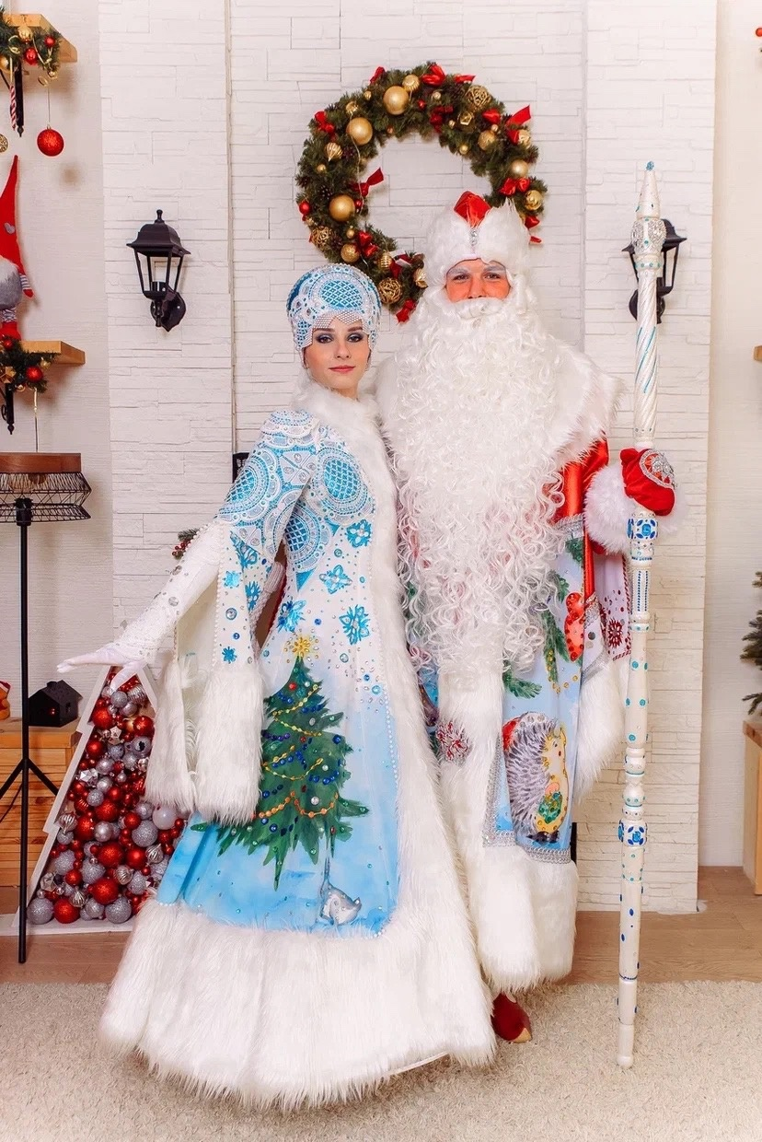
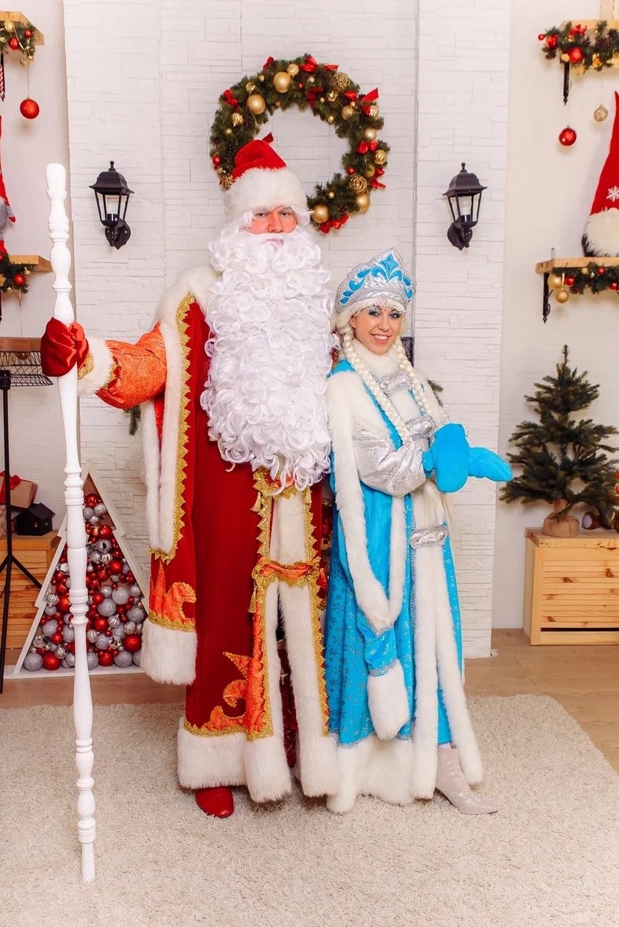
КОСТЮМЫ ДЕДА МОРОЗА И СНЕГУРОЧКИ

Slide 6
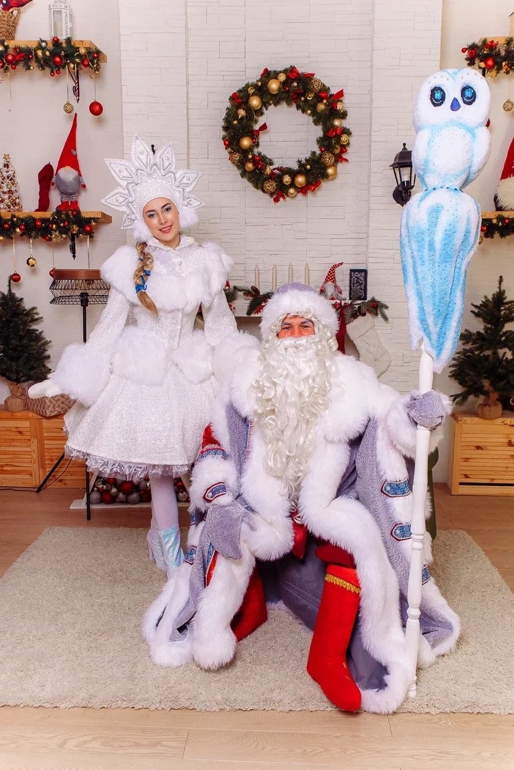
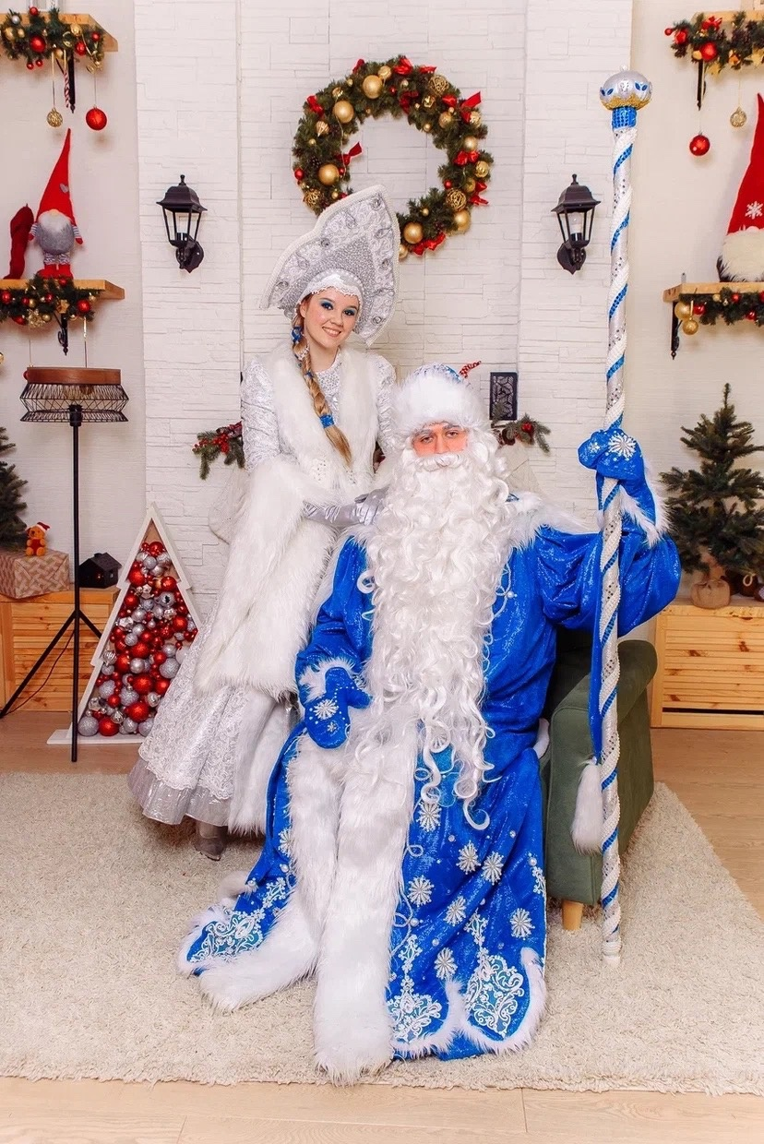
КОСТЮМЫ ДЕДА МОРОЗА И СНЕГУРОЧКИ

Slide 7
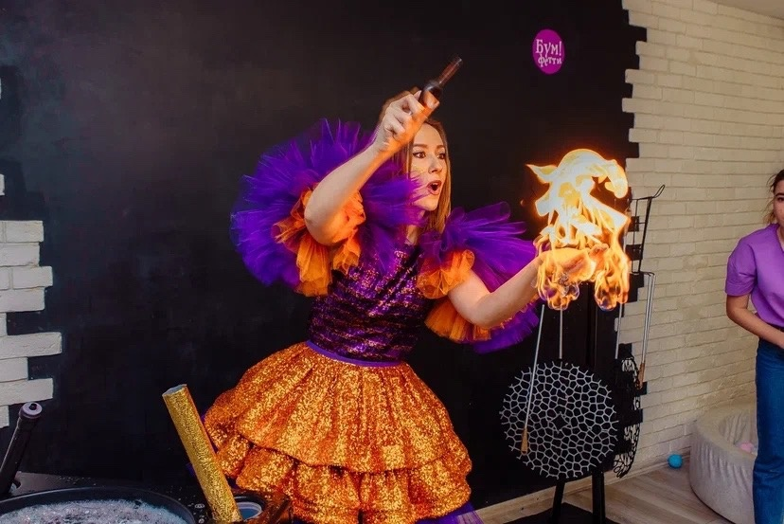
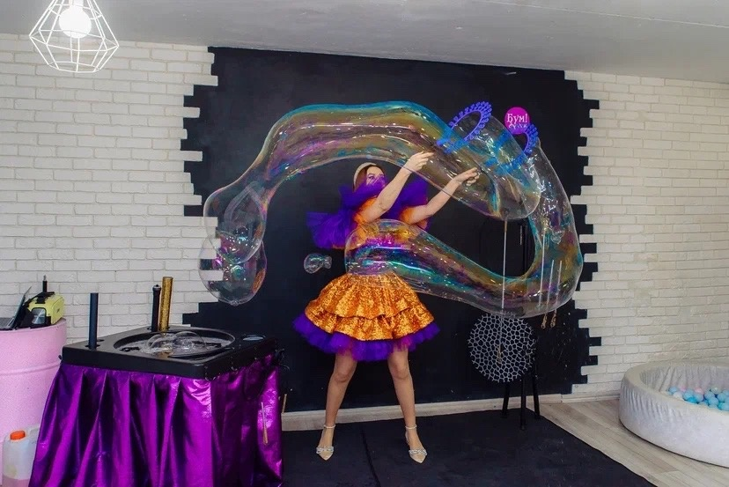
Шоу гигантских пузырей
Шоу мыльных пузырей яркое интерактивное представление, которое подойдет на Детский и взрослый праздник. Гостей ждёт погружение в завораживающий мир, где Вы встретите тысячи волшебных пузырей от самых маленьких до невероятно гигантских. Мыльная волшебница в ярком образе покажет магические пузыри с огнем и дымом. Все гости смогут побывать в огромном мыльном пузыре и загадать сокровенное желание. В нашем Шоу детки принимают активное участие, они научатся надувать пузыри самых разных размеров. Представление проходит на специальном ковровом покрытие. Мыльные пузыри не оставят пятна Раствор специализирован и абсолютно безопасен для глазок деток

Slide 8
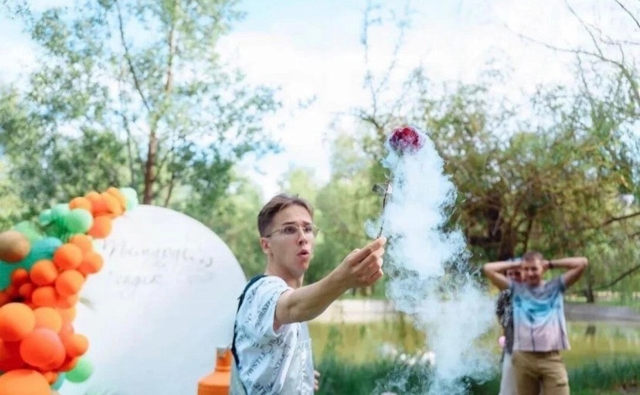
Крио-шоу «Заморозка»
Крио-шоу – это яркий и завораживающий эксперимент. Интерактивное представление, которое включает в себя взрывные опыты с жидким азотом. Жидкий азот имеет температуру -196 градусов по Цельсию Интерактивное шоу всегда вызывает бурю положительных эмоций. Вместе с зажигательными ведущими ребята проведут интереснейшие эксперименты и смогут увидеть, как меняют окружающие их предметы свое агрегатное состояние от контакта с жидким азотом. Глазам зрителей представиться раскалывающиеся в дребезги живые цветы, бурление без кипячения, морозные дыхание, опыты с воздушными шарами и едой, взрывы от взаимодействия холодного и горячего. Свидетели шоу смогут не только насладиться визуальными эффектами, но и сами поучаствовать в процессе, а также угоститься фирменным блюдом ученных. Азотное шоу абсолютно безопасное, вызывает только удивление и восторг. Для любителей отмороженных экспериментов, мы рекомендуем шоу Заморозка

Slide 9
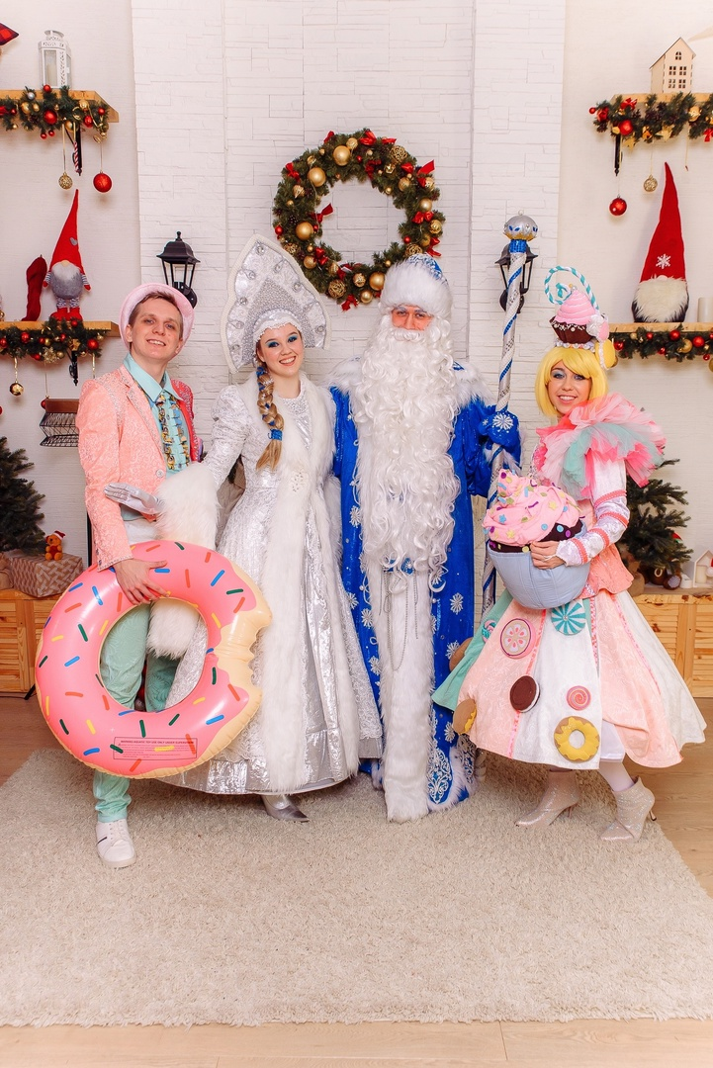
Новогодняя программа «Сладкая фабрика Деда Мороза»
Какой Новый год без сладостей? А Вы знаете откуда берутся сладости в новогодних подарках? Тогда Вам точно нужно посетить фабрику чудес Деда Мороза! Именно там можно увидеть множество небывалых сладостей, лицезреть гигантские сладости, самим стать мастерами по изготовлению чудес и повеселиться на сказочном балу. Как попасть в эту страну знают немногие, только наши герои Сластя и Вкусняш. Но вот беда! На фабрике пропал секретный ингредиент и если его не найти, то Рождество не наступит...Вместе с героями ребятам предстоит множество испытаний, найти секретный ингредиент и спасти Рождество.

Slide 10
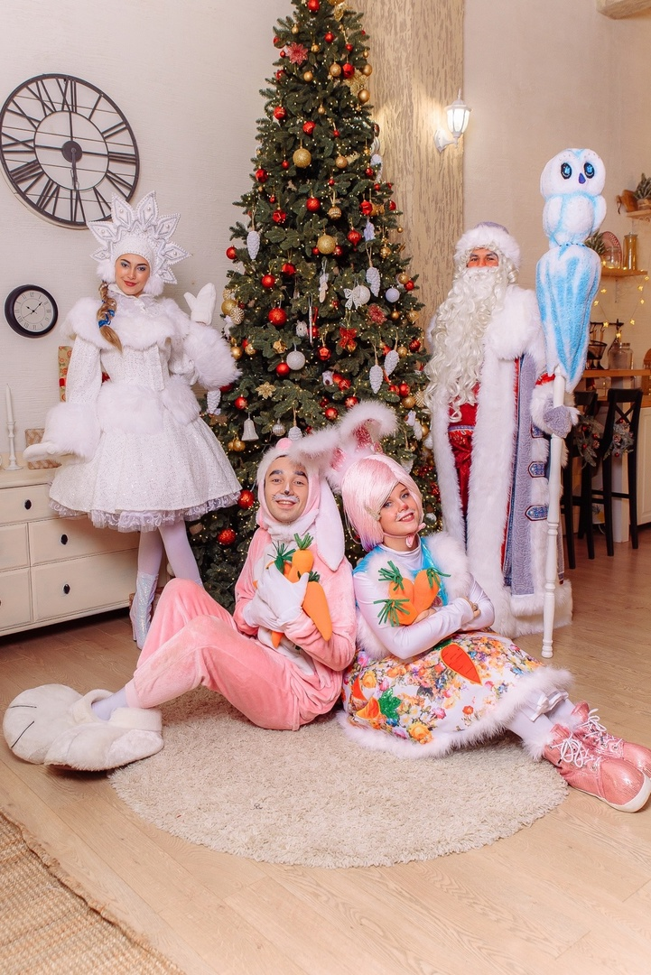
Новогодняя программа «Пушистая история»
Жители пушистой страны готовятся к встрече самого сказочного праздника! В новогодней суматохе герои Зайка и Пушистик совершенно позабыли о самом главном! Они забыли позвать на свой праздник самого Деда Мороза. Письмо дойти уже не успеет, поэтому зайчата отправятся вместе с ребятами в отважное путешествие! Во время приключения ребятам предстоит перелезть через огромные сугробы, отгадать загадки от мудрой совы и приготовить угощение для гостей. В конце путешествия наши милые герои встретятся с Дедом Морозом и Снегурочкой, вместе с ребятами загадают заветные желания и устроят самые зажигательные пушистые танцы!

Slide 11
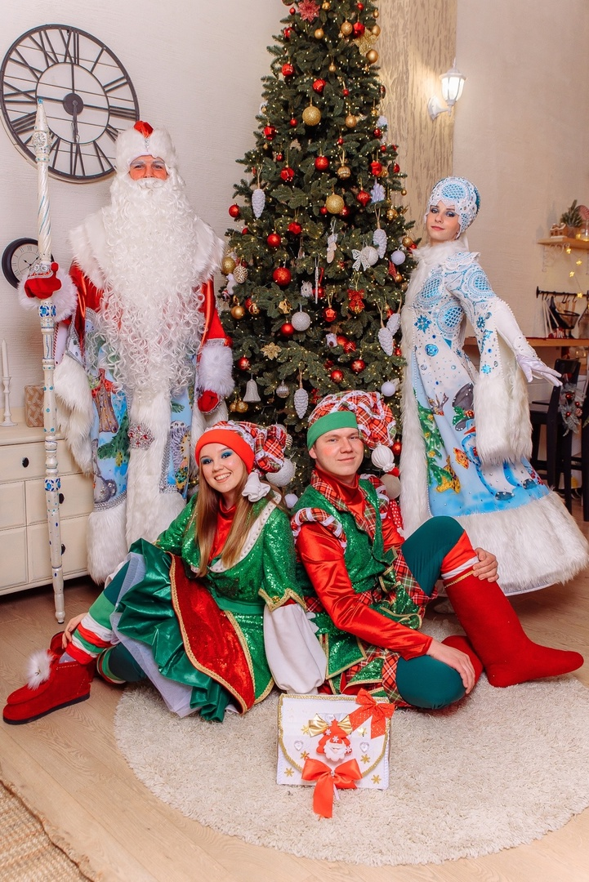
Новогодняя программа «Новогодний беспредел»
Все подарки отправлены, елки наряжены, а значит можно и отдохнуть. Главные помощники Деда Мороза решили устроить новогодний беспредел и закатили самую классную вечеринку! Но неожиданно для всех они находят еще один подарок! Но кому же он принадлежит? Это и предстоит узнать героям! Открыв подарок, ребята получат послание с заданиями. Это и будет подсказка к нашему ответу! Все задания будут в формате современных челленджей, в которых ребятам будет интересно участвовать. После того как все задания будут выполнены, на праздник придет Дед мороз и Снегурочка и поведают о секрете тайного подарка. Эльфы вместе с ребятами загадают заветные желания и устроят зажигательную дискотеку!

Slide 12
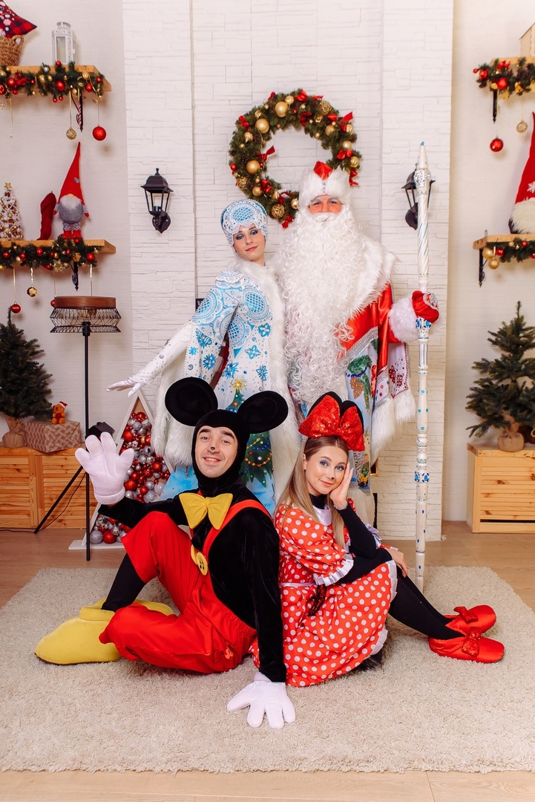
Новогодняя программа «Диснейленд»
В Диснейленде жизнь кипит и бурлит! Все пишут письма деду морозу, учат стихи и танцуют! Мышка Минни так давно ждала Новый год, что решила заменить Снегурочку! Но время все расставит по местам и каждый из ребят найдёт свой волшебный подарок и встретит доброго волшебника деда мороза, если поможет мини спасти дедушку, который застрял на самом высоком аттракционе Диснейленда! В программе невероятные танцы-обниманцы от Минни, ледяные эстафеты от снегурочки, много снега, веселья, радости и подарков!

Slide 13
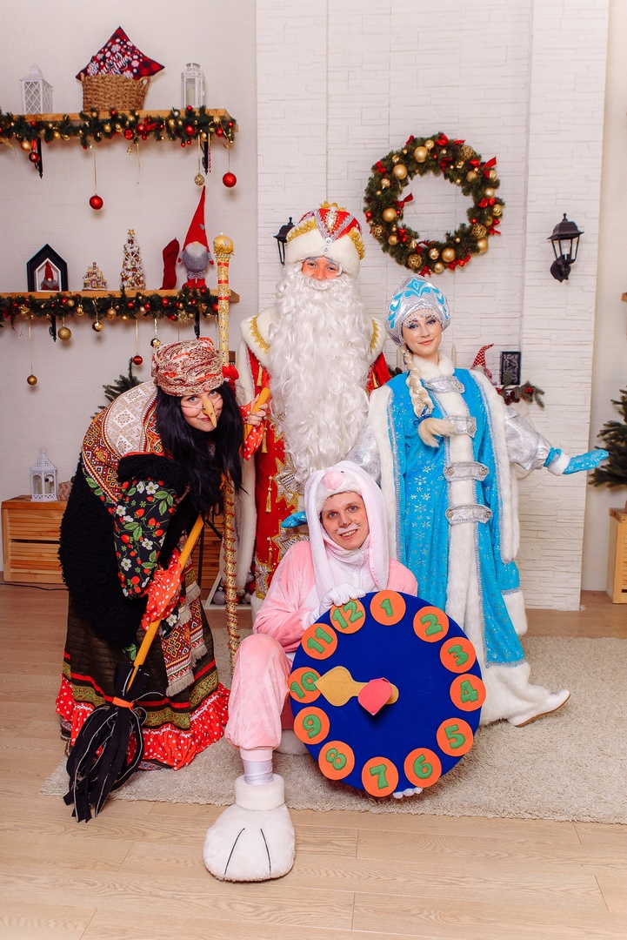
Новогодняя программа «Проказы бабы Яги»
Баба Яга сломала часы, поэтому Нового года не будет. Снегурочка просит помощи у ребят уговорить Бабу Ягу и вернуть время обратно, что бы встретить Дедушку Мороза и Новый год. Но Бабушка не хочет просто так отдавать часы и если ребята пройдут все её испытания, покажут, что они дружная команда, то отдаст часы. Но для этого нужно деткам: забраться в таинственный лес, научиться летать на мётлах, пролезать через страшную паутину и станцевать танец вместе с Бабой Ягой. Так же Вас ждёт встреча с Дедом Морозом, Хоровод вокруг елочки и зимние забавы.

Slide 14
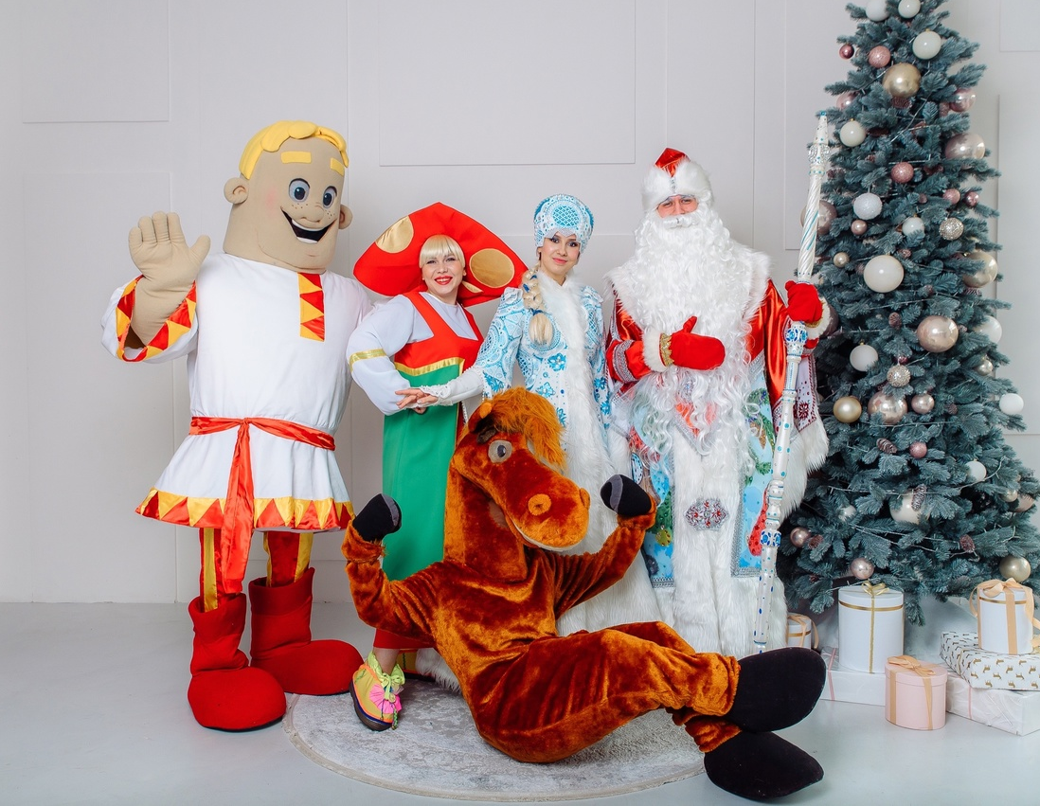
Новогодняя программа «Богатырский Новый год»
Беда случилась, Тугарин змей заморозил Алёшу Поповича! Теперь Любаве нужна помощь отважных богатырей, что бы отыскать посох самого Холодного Волшебника Деда Мороза. Ведь только посох может расколдовать пленника. Ребятам предстоит: пройти полосу препятствий вместе с героями, показать богатырскую свою силушку и спасти Алёшу Поповича.

Slide 15
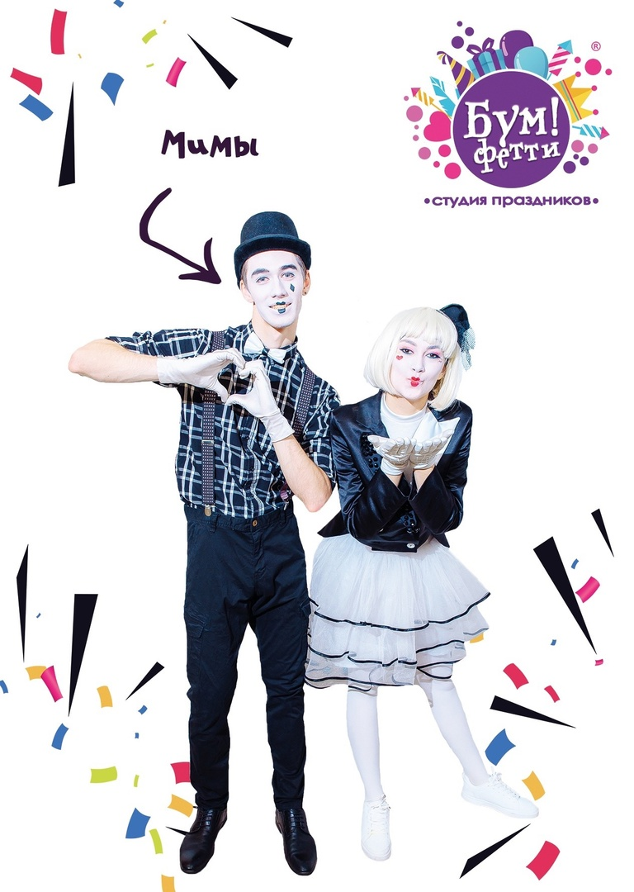
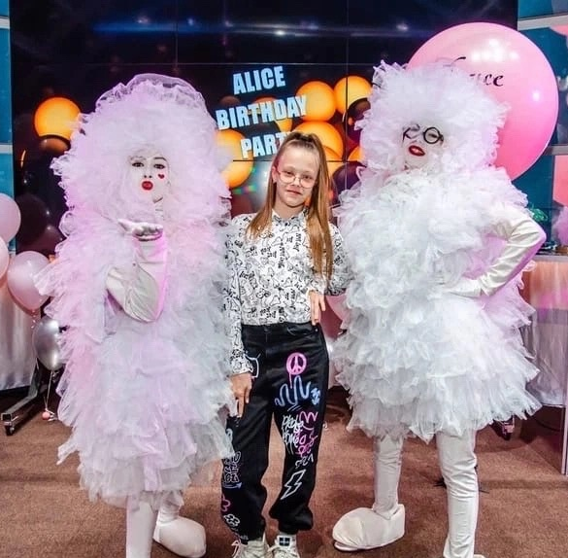
Мимы
Фьеки

Slide 16


Аниматор ростовая

Slide 17
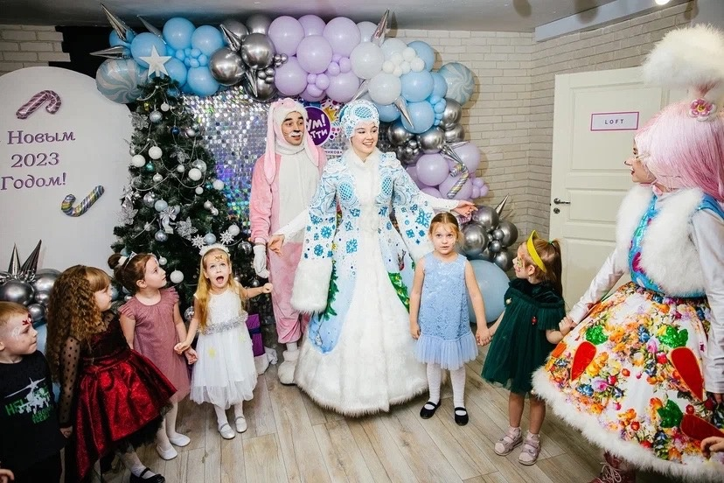
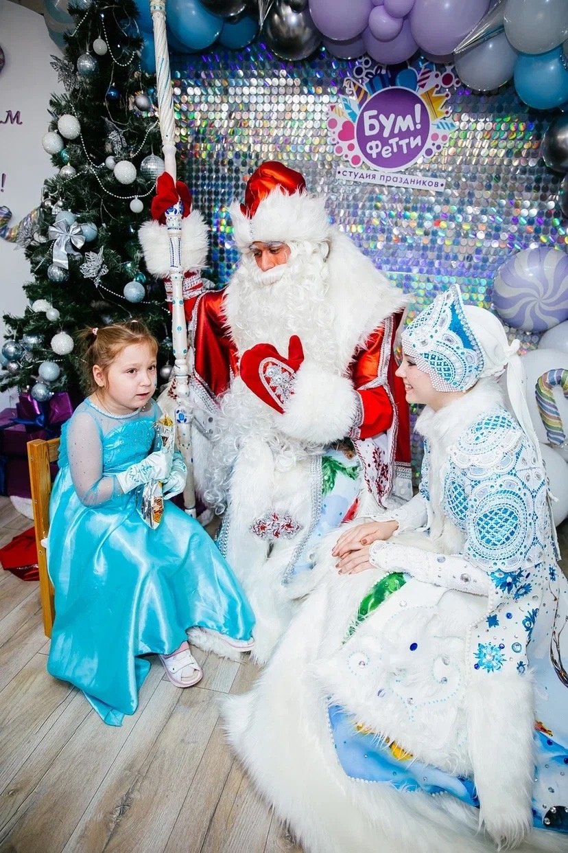
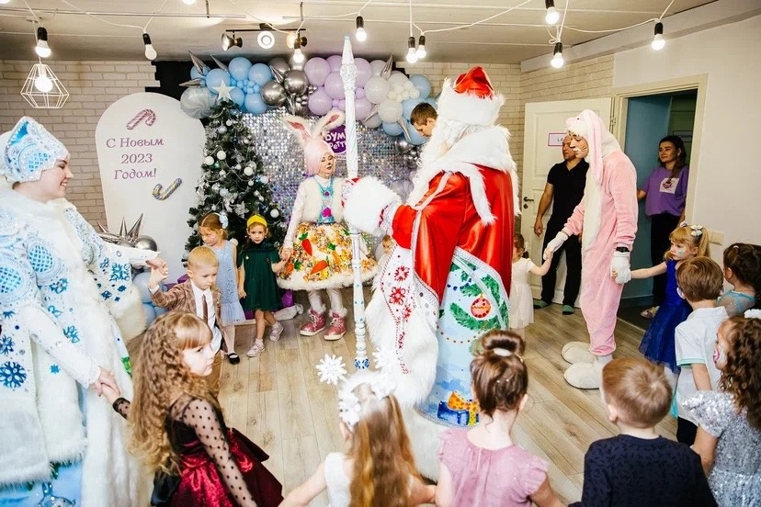
Фотоотчет с праздников

Slide 18
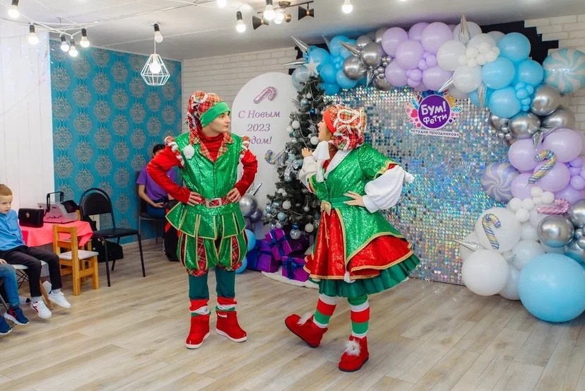
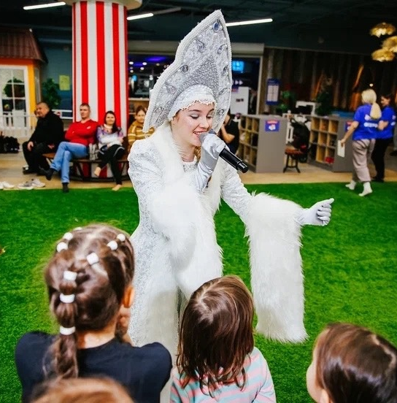
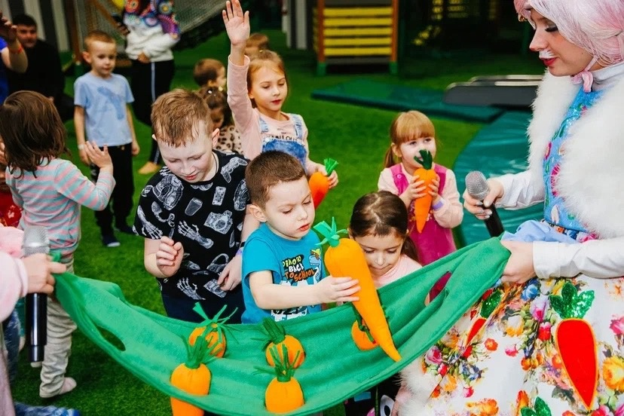
Фотоотчет с праздников

Slide 19
Дополнительная информация
За безналичный расчет +10%
Коммерческое предложение можно корректировать

